Slide 1
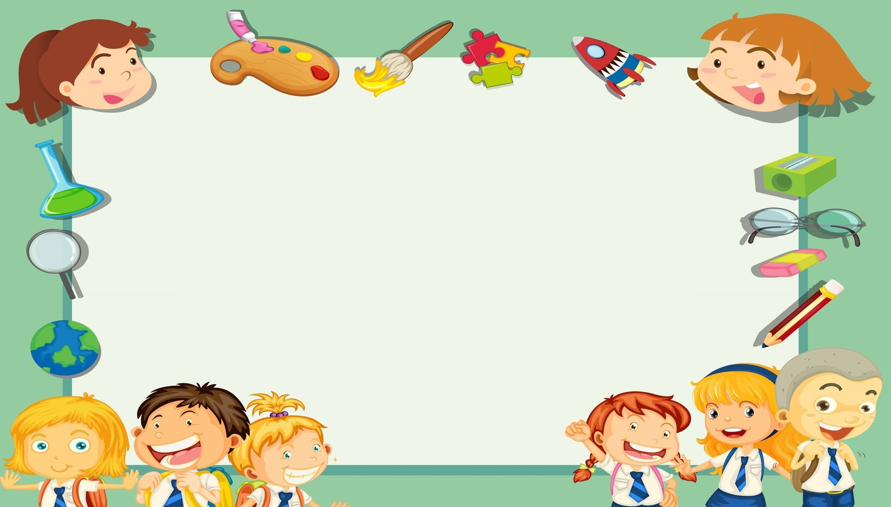
Коррекция нарушений слоговой структуры речи Занятие №23 «Двухсложные слова с двумя стечениями согласных (12-й тип слоговой структуры)»
Подготовила: Салиндер Ксения Сергеевна
учитель-логопед МБДОУ д/с «Оленёнок»
п. Тазовский

Slide 2
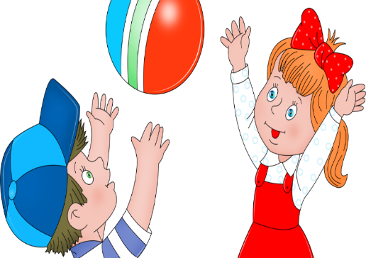
Упражнение «Добавь слог «ка»
Ход игры: Взрослый, бросая мяч ребенку, произносит начало слова. Ребенок, возвращая мяч, добавляет заданный слог, а затем произносит слово полностью.
Взрослый | Ребенок | Ребенок
Птич Брош Плен Гряд Кноп Сказ Прач Связ | КА | Птичка Брошка Пленка Грядка Кнопка Сказка Прачка Связка

Slide 3
Упражнение «Какое слово получилось?»
Ход игры: Ребенок, бросая мяч взрослому, называет заданные согласные звуки. Взрослый, возвращая мяч, договаривает слово. Затем ребенок произносит слово полностью.
Ребенок | Взрослый | Ребенок
СТ | ружка рочка рижка рунка ройка релка рашно | стружка строчка стрижка струнка стройка стрелка страшно

Slide 4
Упражнение «Назови ласково»
Ход игры: Взрослый, бросая мяч ребенку, произносит название предмета. Ребенок, возвращая мяч, называет его ласково:
Взрослый | Ребенок
Стена Шляпа Пчела Крыша Штора Злюка Птица Дверь | Стенка Шляпка Пчелка Крышка Шторка Злючка Птичка Дверца

Slide 5
Упражнение «Назови четвертое слово»
Ход игры: Взрослый говорит: «Я буду произносить три слова, а ты – определять, что связывает первую пару слов, и называть четвертое слово.»
Взрослый | Ребенок
Человек – дети, птицы – Огород – овощи, сад – Овощи – грядка, цветы – Бутылка – пробка, кастрюля – Копать – лопата, сгребать – Машина – руль, самолёт – | Птенцы Фрукты Клумба Крышка Грабли Штурвал

